Slide 1
第7章 集成运算放大器的应用
集成运放(Integrated Operational Amplifier)在信号的运算、处理和产生等方面得到广泛的应用。
如放大器、加法器、减法器、积分器、微分器等

Slide 2
第7章 集成运算放大器的应用
集成运放(Integrated Operational Amplifier)在信号的运算、处理和产生等方面得到广泛的应用。
如限幅器、高频检波器、有源滤波器、电流／电压转换器、频率／电压转换器、数／模转换器、比较器、电压跟随器等

Slide 3
第7章 集成运算放大器的应用
集成运放(Integrated Operational Amplifier)在信号的运算、处理和产生等方面得到广泛的应用。
如正弦波振荡器、多谐振荡器等

Slide 4
集成运放知识回顾
集成运放由哪些单元电路构成？传输特性如何？
u
P
输
中
输
入
间
出
级
级
级
u
u
O
N
偏置电路

Slide 5
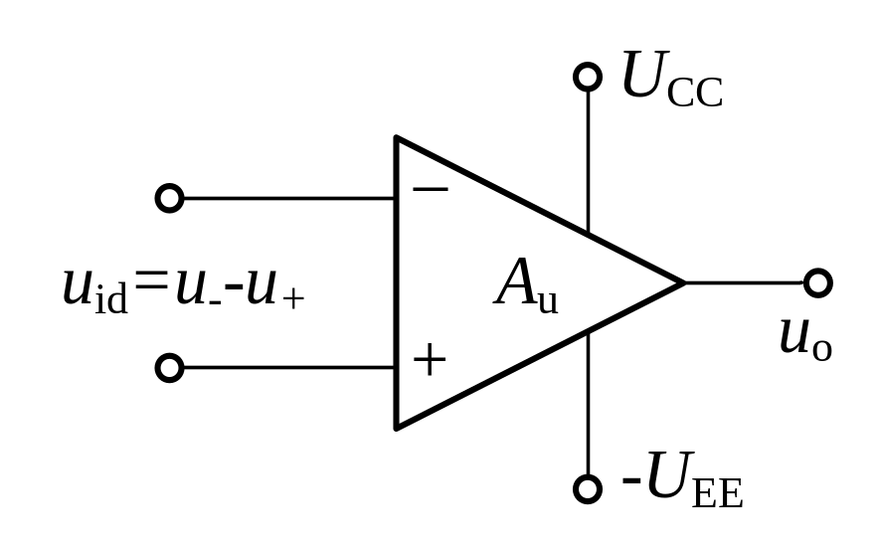
集成运放知识回顾
u_{o}
U_{OH}
u_{id}
线性区
A_{ud}越大，运放的线性范围越小。
U_{OL}
若U_{OH} = -U_{OL}=12V，A_{ud}=10⁵，u_{id}在什么范围内，运放工作在线性区间?
答:|u_{id}|< 0.12mV时，运放处于线性区。

Slide 6
集成运放的工作区域
u_{o}
通常为了保证运放工作在线性区间，引入深度负反馈。
U_{OH}
u_{id}
为保证运放工作在非线性区，运放开环工作或引入正反馈！
线性区
U_{OL}
运放工作在不同的区间，有不同的特点，因此分析集成运放首先应判断其工作区间。

Slide 7
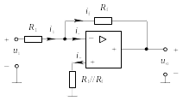
7.1 基本运算电路
7.1.1 比例运算电路
一、反相比例放大器
1.电路结构
图7.1.1反相比例放大器

Slide 8
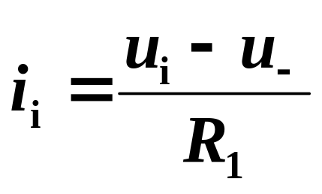
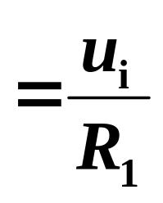
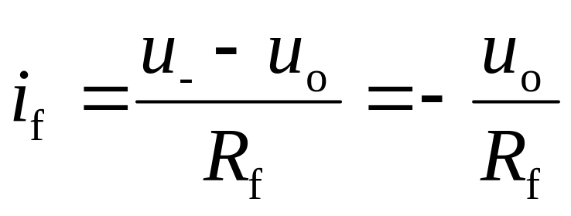
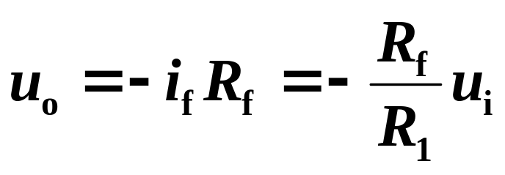
2.分析方法
运用虚短、虚断特性分析
u₊=u₋
i₊=i₋=0
因此 i_{f}=i_{i}

Slide 9
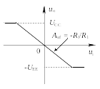
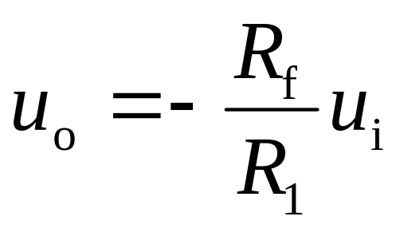
3.传输特性
b)闭环传输特性
a)电路
图7.1.1反相比例放大器

Slide 10
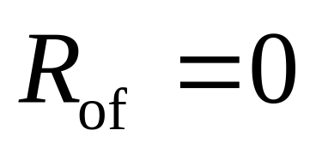
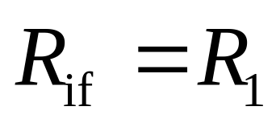
4.输入电阻和输出电阻
尽管理想运放的输入电阻无穷大，但由于电路引入的是并联负反馈，反相比例运算电路的输入电阻却不大。
因为电路引入了深度电压负反馈，且1 +AF=∞，所以输出电阻R_{of}=0,电路带负载(包括运算电路)后运算关系不变。

Slide 11
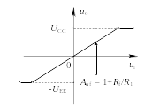
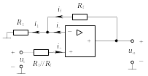
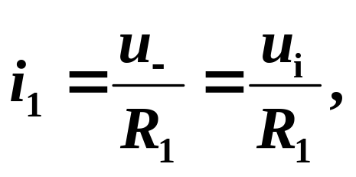
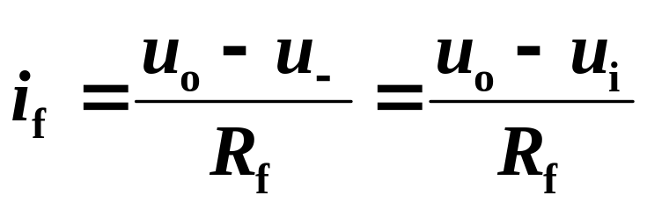
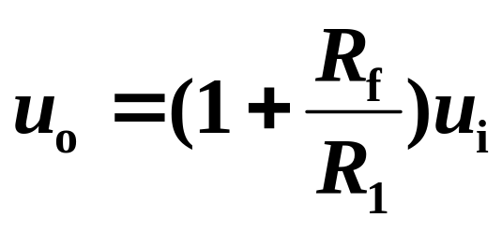
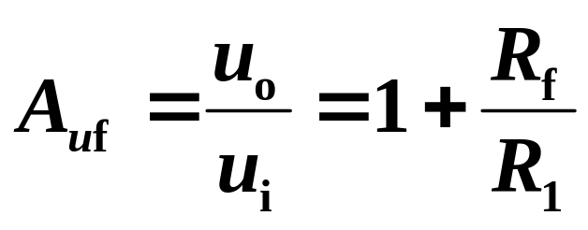
二、同相比例放大器
图7.1.2同相比例放大器
u₊=u₋
i₊=i₋=0

Slide 12
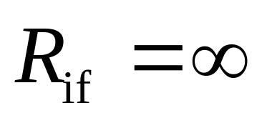
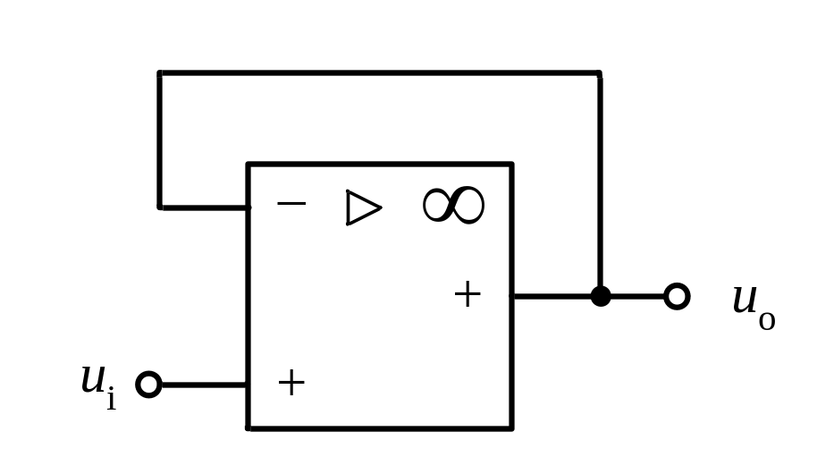
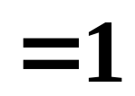
图7.1.3 电压跟随器
由于u₊=u₋=u_{i}，即集成运放有共模输入，应选择共模抑制比高的放大器。

Slide 13
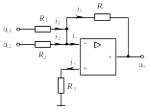
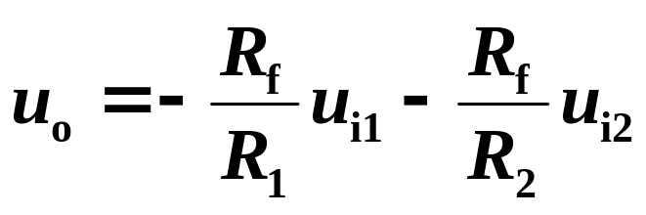
7.1.2 求和运算电路
一、反相输入求和电路
1.电路结构
2.分析方法
(1)运用虚短、虚断特性分析
(2)以反相比例放大器为基础分析
3.优点
图7.1.4反相相加器
各信号源支路相互独立;
无共模信号输入

Slide 14
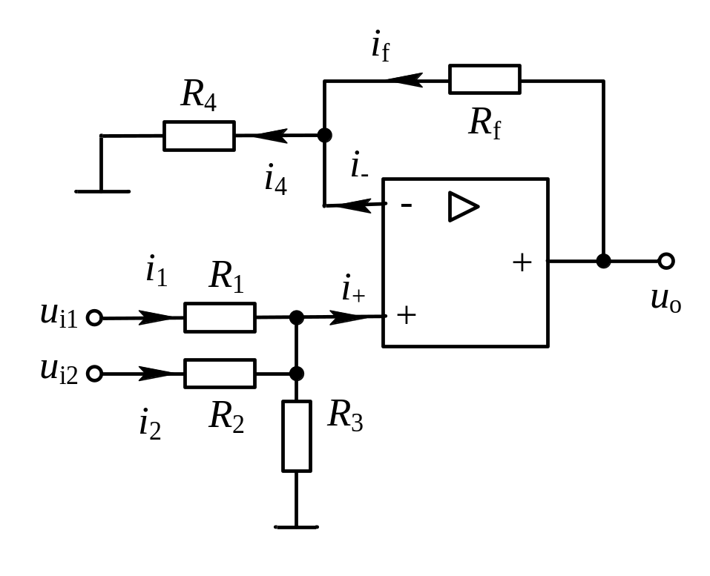
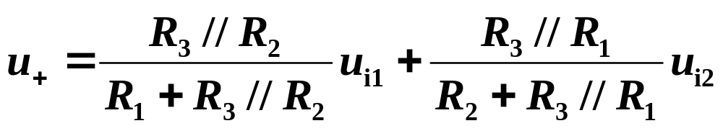
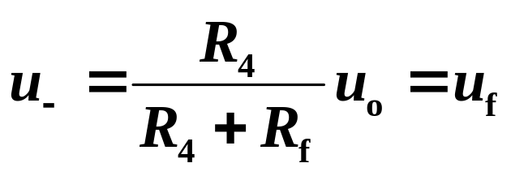
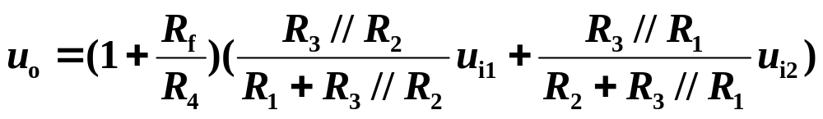
二、同相输入求和电路
1.电路结构及分析方法
u₊=u₋
i₊=i₋=0
图7.1.5同相求和运算电路

Slide 15
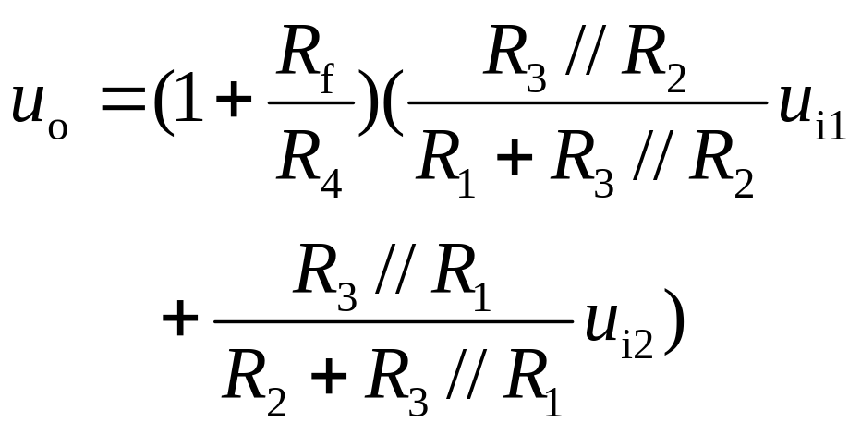
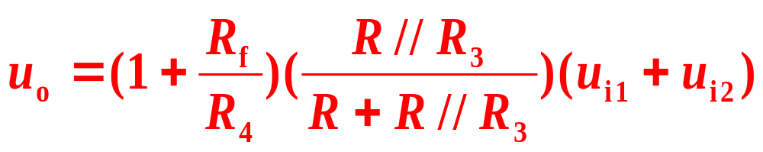
当R₁=R₂=R时
图7.5同相求和运算电路
2.电路缺点
各信号源支路互不独立;
有共模信号输入

Slide 16
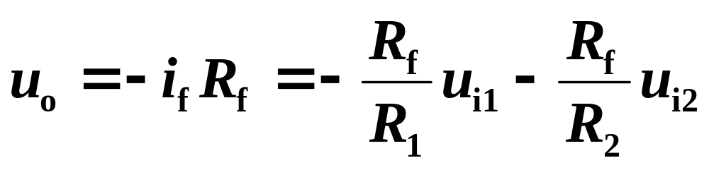
例1 试设计一个相加器，完成u_{o}= -(2u_{i1}+3u_{i2})的运算，并要求对u_{i1}、u_{i2}的输入电阻均≥100kΩ。
如何满足输入电阻阻值要求？

Slide 17
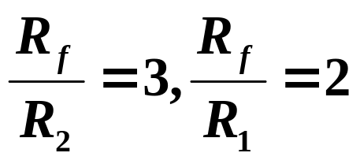
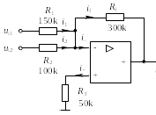
解
为满足输入电阻均≥100kΩ，选R₂=100kΩ
所以R_{f}=300kΩ，R₂=100kΩ，R₁=150kΩ。
为消除输入偏流I_{IB}产生的误差，在同相输入端和地之间接入一直流平衡电阻R₃，并令R₃=R₁‖R₂‖R_{f}=50kΩ。

Slide 18
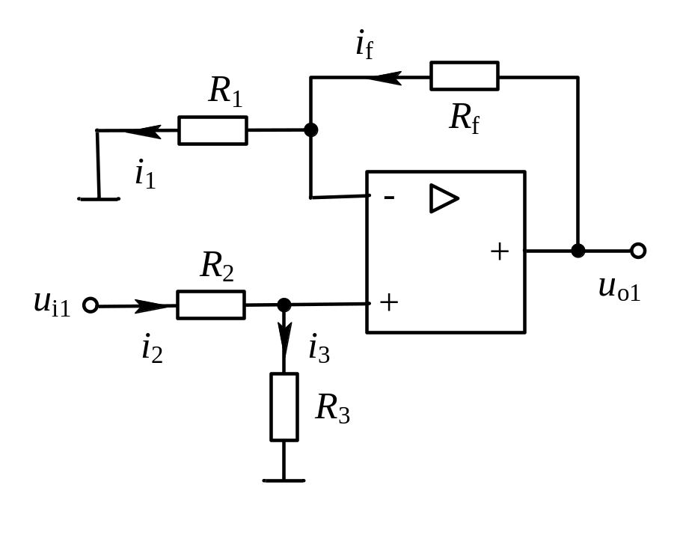
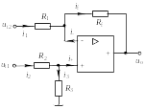
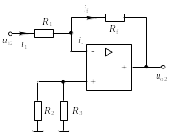
三、双端输入求和电路
(
分
解
)
图7.7双端输入求和运算电路

Slide 19

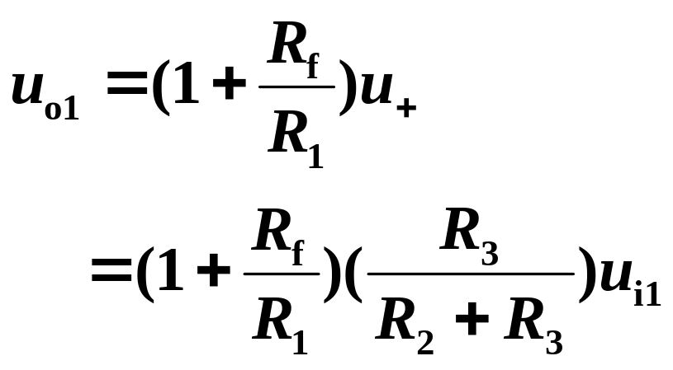
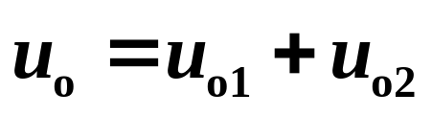

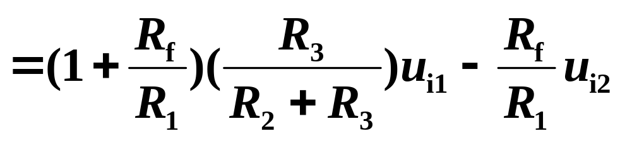
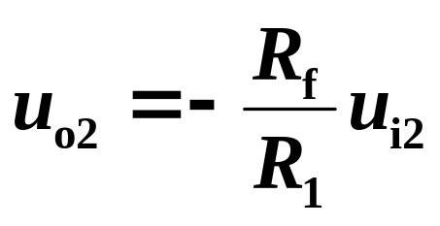

Slide 20

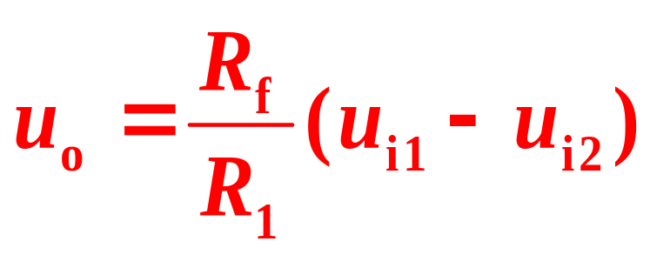

Slide 21
例2 A/D变换器要求其输入电压的幅度为0 ~ +5V，现有信号变化范围为-5V~+5V。试设计一电平抬高电路，将其变化范围变为0~+5V。
u_{O}
u_{I}
电平抬高电路
A/D
计算机
u_{I}
u_{O}
+5V
+5V
+2.5V
t
t
-5V
u_{O} = 0.5u_{I}+2.5V

Slide 22
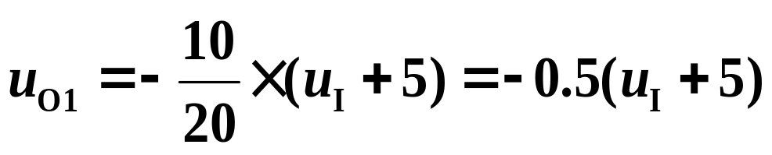
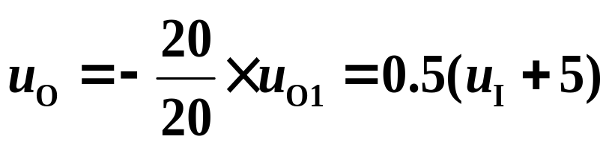
u_{O} =0.5u_{I} +2.5V
=0.5 (u_{I} +5)V
20kΩ
10kΩ
u_{I}
20kΩ
20kΩ
_
+5V
20kΩ
_
u_{O}
+
u_{O1}
10k Ω
+
5kΩ

Slide 23
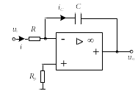
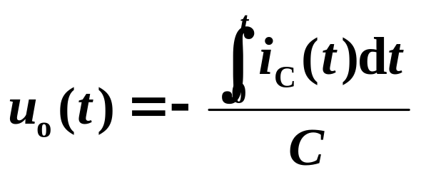
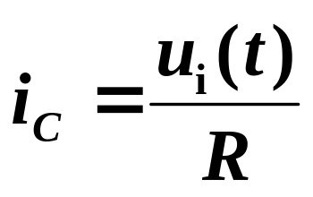
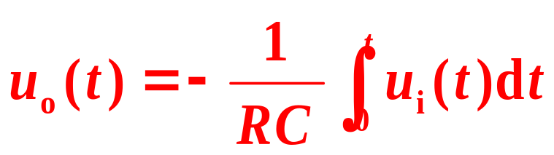
7.1.3 积分和微分运算电路
一、 积分运算电路
在时域推导过程
设电容电压的初始值u_{C}(0)=0,则输出电压u_{o(t)}为
而
，所以
图7-10 积分运算电路

Slide 24
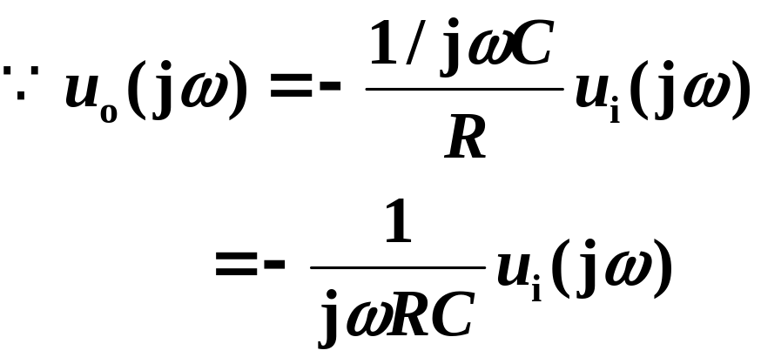
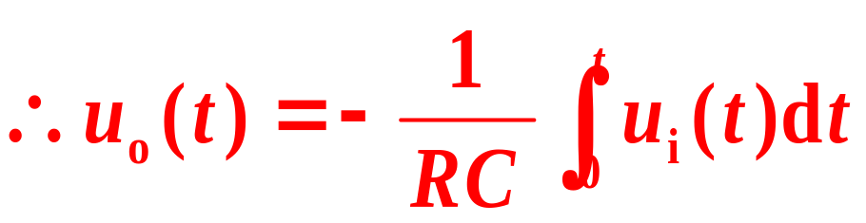
在频域推导过程
图7-10 积分运算电路
(设电容电压的初始值u_{C}(0)=0)

Slide 25
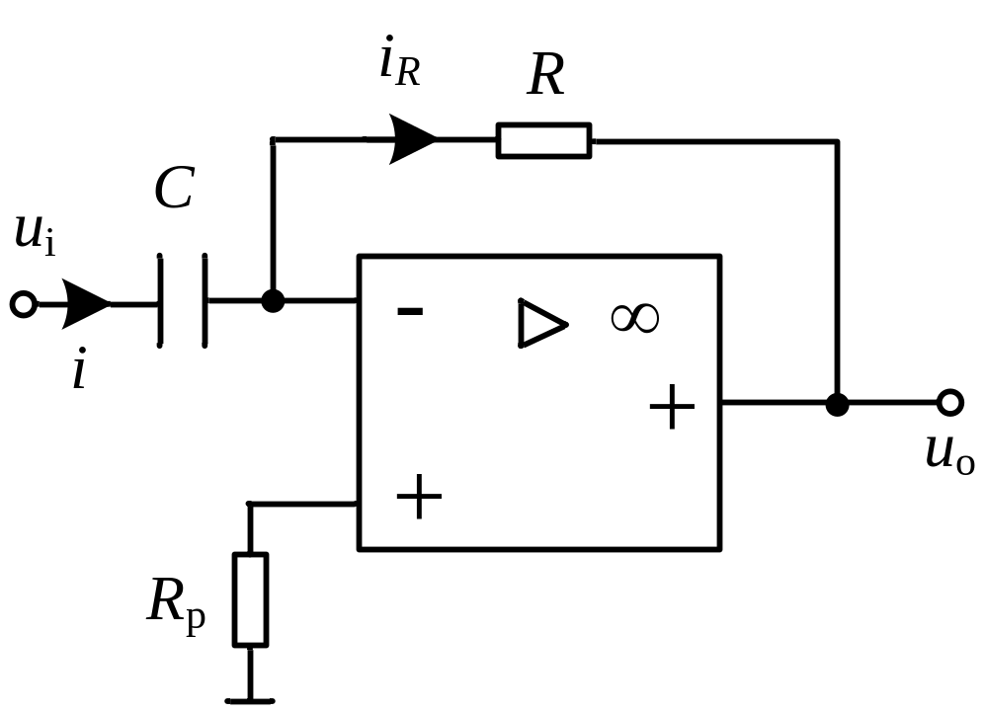
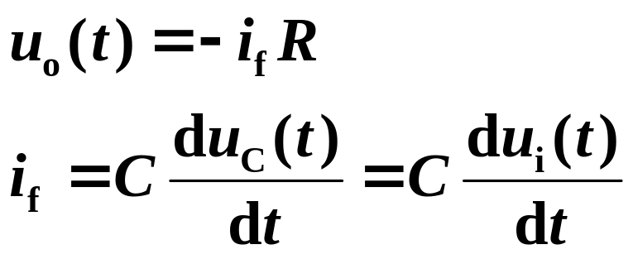
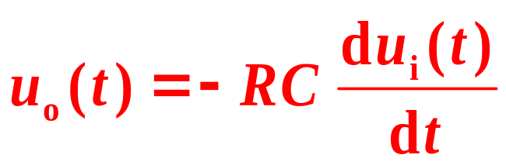
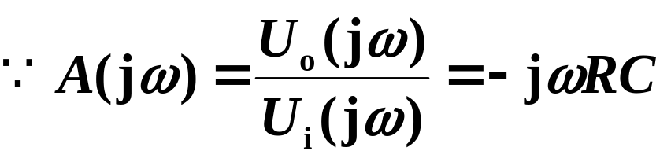

二、 微分运算电路
在时域推导过程
图7.12 微分运算电路
在频域推导过程

Slide 26





7.1.4对数和反对数运算电路
一、对数运算电路
图7.13 由二极管构成的基本对数运算电路

Slide 27




二、反对数运算电路
图7.16 反对数运算电路

Slide 28
1.理想运放工作在线性(linear)状态时的特性
2.比例运算电路、求和运算电路的结构、工作原理和分析方法
(1)反相比例放大器、同相比例放大器
(2)反相输入求和电路
(3)同相输入求和电路
(4)双端输入求和电路

Slide 29


1.理想运放工作在线性(linear)状态时的特性;
(1)“虚短”特性(virtual short circuit)
(2)“虚断”特性(virtual open circuit)
2.理想运放工作在非线性(nonlinear)状态时的特性;
u_{o}
(1)“离散”特性
U_{OH}
(2)“虚断”特性
u_{id}
U_{OL}

Slide 30
7.2 电压比较器
7.2.1电压比较器概述
电压比较器可由通用运放构成，也可用专用芯片（即电压比较器芯片）实现。

Slide 31




1.基本特性
(1)输出呈开关特性
(2)工作在非线性状态
即输出、输入不呈线性关系
鉴别不灵敏区
当
当
时，输出U_{OL}；
时，输出U_{OH}
图7.17 电压比较器的符号及传输特性

Slide 32





2.参数
(1) 阈值电压(U_{T})
(2) 高电平(U_{oH})和低电平(U_{oL})
通用运放
外限幅
专用芯片
(3) 鉴别灵敏度
A_{ud}越大,不灵敏区越小,鉴别灵敏度越高。
(4)转换时间

Slide 33


7.2.2 单门限比较器
一、过零电压比较器 (Zero-Crossing Comparator)
图7.19反相输入过零电压比较器

Slide 34


二、固定电压比较器
图7-21 反相输入固定电压比较器

Slide 35



Slide 36



例3 画出下面电路的传输特性。
R₂
u_{r}
u_{i}
R₁
u_{o}
R_{p}
分析方法：运放比较的是u₋和u₊。

Slide 37



当
时，输出U_{OL}
当
时，输出U_{OH}
也就是说，当
u_{o}
U_{OH}
即
u_{i}
时，输出发生转折。
U_{T}
故输入u_{i}比较的阀值电压为：
U_{OL}

Slide 38

7.2.3迟滞比较器(Hysteresis Comparator)
图7.23 单门限电压比较器抗干扰能力波形图

Slide 39




一、反相输入迟滞比较器
鉴别不
灵敏区
ΔU
U_{TL}
U_{TH}
上限阀值
下限阀值
图7.24反相输入迟滞比较器电路图与传输特性

Slide 40
比较器输出、输入量关系分析的关键
比较器的输出从一种电平跳到另一种电平的临界条件（u₊=u₋）所对应的输入电压（即阈值电压）。

Slide 41



U_{TH}
U_{TL}
ΔU
U_{r}
U_{TL}
U_{TH}
迟滞比较器应用举例1/2

Slide 42


U_{TH}
ΔU
U_{TL}
U_{TL}
U_{TH}
迟滞比较器应用举例2/2

Slide 43






二、同相输入迟滞比较器
图7.25同相输入迟滞比较器及其传输特性

Slide 44


7.2.4 窗口比较器(Window Comparator)
图7.26窗口比较器

Slide 45






U_{o1} U_{o2} | u_{o}
L L
L H
H L
H H
L
H
H
H

Slide 46

7.3 驰张振荡器
一、电路结构
图7.27 方波发生器

Slide 47







二、工作原理
2.
1.

Slide 48



根据RC一阶电路三要素法：
t=0为换路时刻

Slide 49





Slide 50



图7.29 占空比可调的驰张振荡器

Slide 51
本节内容小节
1.电压比较器的基本特性及其参数;
(1)输出呈开关特性;
(2)工作在非线性状态;
(3)高电平(U_{oH})和低电平(U_{oL})的确定;
2.单门限比较器 ;
3.迟滞比较器;
(1)反相输入、同相输入迟滞比较器电路结构;
(2)上、下限阀值电压的求法及画电路传输特性;
4.窗口比较器的工作原理;
5.驰张振荡器的工作原理;

Slide 52

7-4-1 精密整流电路
u
i
0.7V
0
t
＋
V
＋
u
u
u
o
i
R
L
o
－
－
0
t
(
a
)
(
b
)
由于硅二极管的起始导通电压约为0.7V，用它来对小信号电压进行整流会产生很大的误差，若采用由集成运放组件和二极管组成的如图所示精密整流电路就可完成对微弱信号进行半波精密整流。

Slide 53
精密半波整流电路
工作原理：
u_{i} =0时→ u_{O}′ =0 →D₁×、D₂× → u_{O}=0
u_{i} < 0时→ u_{O}′ > 0 →D₁ ✓ 、D₂ × → u_{O}=0
u_{i} > 0时→ u_{O}′ < 0 →D₁ × 、D₂ ✓
→ u_{O}= -(R_{f} / R₁)u_{i}
u_{i}<0
u_{i}>0

Slide 54


精密半波整流电路
传输特性
输入正弦波
输出半波

Slide 55

精密全波整流电路

Slide 56

精密全波整流电路

Slide 57

精密全波整流电路
(1)当u_{i}>0时，u_{o1}=- u_{i}, u_{o}= - u_{i} -2u_{o1}=- u_{i} +2u_{i} = u_{i}
(2)当u_{i}＜0时，u_{o1}=0, u_{o} =- u_{i} =-(-| u_{i} |)=| u_{i} |。所以

Slide 58

精密全波整流电路
图 整流电路波形

Slide 59

峰值检波电路
(1) 当u_{i}＞u_{o}时，u_{o1}＞0，二极管开关V导通，C充电，且整个电路(A₁、A₂)构成跟随器， u_{o} =u_{C}≈u_{i}，输出跟随u_{i}增大；
(2) 当u_{i}＜ u_{o}时， u_{o1} ＜0，V截止，A₂输入阻抗很大，C无放电回路，故u_{o}=u_{C}，处于保持状态。这样，即可以实现峰值检波。
图7—46 峰值检波及电路
(a)波形；(b)电路

Slide 60

7.5有源滤波器
7.5.1滤波电路的作用与分类
含有高频
滤除高频成份

Slide 61

7.5.1滤波电路的作用与分类

Slide 62


7.5.2一阶有源滤波器
(a) 同相输入式电路 (b) 幅频特性曲线
图7-37 一阶低通有源滤波器

Slide 63


7.5.2一阶有源滤波器
(d) 反相输入式电路
图7-37 一阶低通有源滤波器

Slide 64




7.5.2一阶有源滤波器
(a) 同相输入式电路 (b) 幅频特性曲线
图7-38 同相输入式一阶高通滤波电路

Slide 65



7.5.2一阶有源滤波器
图7-39 反相输入式一阶高通滤波电路

Slide 66
作 业
7.1
7.3
7.4
7.8
7.20
7.23

Slide 67
U
CC
R
R
C
C
反相端
U
U
R
C1
C2
同相端
1
u
V
V
i1
1
2
R
f
u
o
接直流平衡电阻Rp使输入级的电路结构对称
I
当输入全部为0时，确保输出也为0
R_{p} =R₁ // R_{f}
－
U
EE

Slide 68


(1)运用深度负反馈分析方法
又因为 i_{f}=i₁，则
u₋=?
(2)运用虚短、虚断特性分析
又因为 i_{f}=i₁，则

Slide 69







(1)运用深度负反馈分析方法
又因为 i_{f}=i₁+i₂，则
u₋=?
当R₁=R₂=R₃=R时

Slide 70




(1)运用虚短、虚断特性分析
u₊=u₋
i₊=i₋=0
又因为 i_{f}=i₁+i₂，则

Slide 71



(2)以反相比例放大器为基础进行分析
又因为 u_{o}=u_{o1}+u_{o2}

